Slide 1
RAZVOJNI NAČRT KOT POMOČ PRI UDEJANJANJU FLEKSIBILNOSTI
Margareta Voglar, ravnateljica (greta.voglar@guest.arnes.si)
Alenka Fidler, vodja razvojnega tima (alenka.fidler@gmail.com)
Marjetka Čas, vodja Fleksi tima (marjetacass@gmail.com)
OŠ Gustava Šiliha Laporje
– 160 učencev, 10 oddelkov
– središče kulturnega in športnega dogajanja v kraju

Slide 2
Razvojno načrtovanje
Vizija: Sami ne moremo narediti veliko, s skupnimi močmi pa zmoremo več.
Timsko delo učiteljev, učencev, anketiranje staršev.
Analiza stanja (učitelji, starši, učenci) 2008/09, 2009/10
Predvidena področja evalvacije v obdobju 2010/11–2015/16
Kakovost vzgojno-izobraževalnih dejavnosti v šoli;
Delo z nadarjenimi učenci;
Skrb za šolske novince;
Razvijanje kompetenc učencev:
sporazumevanje v maternem jeziku, sporazumevanje v tujih jezikih, matematična kompetenca ter osnovne kompetence v znanosti in tehnologiji, digitalna pismenost, učenje učenja, socialne in državljanske kompetence, samoiniciativnost in podjetnost, kulturna zavest in izražanje.
Profesionalna rast strokovnih delavcev;
Promocija zavoda.

Slide 3
Razvojno načrtovanje
Razvojni načrt 2010/11–2015/16
Prioritete:
Kakovostno VIZ delo
Kompetence strokovnih delavcev in učencev
Klima zavoda
Timsko sodelovanje
2010/11,
2012/13
2011/12,
2013/14
Akcijski načrt
Izvajanje po akcijskem načrtu
Spremljanje
Samoevalvacija
Smernice za nadaljnje delo
Novi akcijski načrt
FILM
Spremljanje zadanih ciljev preteklih let

Slide 4
Strokovni timi
Šolska projektna skupina – Fleksi tim
Sestava: ravnateljica, pedagoginja, starš, učitelji – širitev
Sestanki: 1 x mesečno – 2 x mesečno
Naloge:
Organizacijski načrt šole (strokovni argumenti učiteljev)
Načrtno spremljanje, evalviranje, uvajanje sprememb (akcijski krogi)
Poročila za ZRSŠ
Načrtovanje izobraževanj na podlagi potreb
Timi po horizontali, vertikali
Naloge:
Medpredmetno načrtovanje vsebin,vseživljenjskih znanj
Načrtovanje domačih nalog
Okvirno načrtovanje metod in oblik dela

Slide 5
Strokovni timi danes
Vodstvo zavoda
Razvojni tim
Fleksi tim
Področja:
Šolska klima
Vzgojno delovanje šole
Profesionalna rast
Naloge:
Načrtno spremljanje življenja in dela zavoda
(Samo)evalviranje
Uvajanje sprememb
Izbira izobraževanj
Priprava smernic razvoja
Naloga:
Skrb za kvaliteto pouka
Področja:
Oblike in metode dela
Medpredmetno načrtovanje
Individualizacija in diferenciacija pouka
Medsebojne hospitacije
Aktivi po vertikali in horizontali

Slide 6
(Samo)evalvacija
Razvojni načrt 2010/11–2015/16
Prioritete:
Kakovostno VIZ delo, kompetence
Klima zavoda in timsko sodelovanje
Šola za ravnatelje – smernice
2008/2009
2010/2011
Brez akcijskega načrta
Brez kazalnikov
Premalo kritično
Poučevanje (literatura)
Člani razvojnega tima
Zakonska obveza
Izhaja iz akcijskega načrta
Kazalniki določeni
Kritični pristop
Realno stanje (+,-)
Vsi aktivi
Nujna potreba (klima)
Spremljanje smernic SE

Slide 7
Medsebojne hospitacije
Izvajanje: 7 let
Hospitacije po horizontali in vertikali (2011/2012)
Manj stresa
Kritičen prijatelj
Iskanje ustreznejših rešitev
“Zelo dobra ura.”
“Vse je bilo super.”
Skupno načrtovanje učne ure
Vključitev ravnateljice in pedagoginje
Hospitacijski obrazec
KRITIČEN PRISTOP
Segmenti ure
Individualizacija in diferenciacija, medpredmetno povezovanje, aktivnosti učencev, vmesne motivacije …
Vključitev članov Fleksi tima

Slide 8
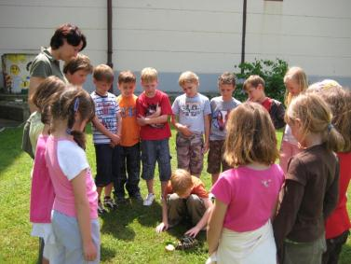
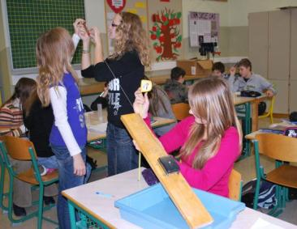
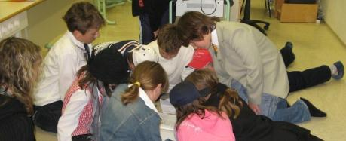
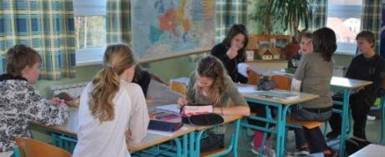
Tim raziskovalcev
Načrtno delo z mentorji raziskovalcev in raziskovalci
Cilj: Povečati raziskovalni pristop pri pouku

Slide 9
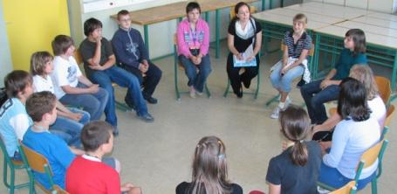
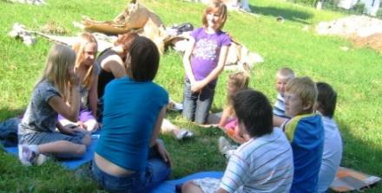
Tim razrednikov
Cilj: Odgovoriti na vprašanje, kdo je dober razrednik.
Skupno načrtovanje razrednih ur in druženj
Smernice za delo oddelčne skupnosti
Prenos dobre prakse
Izmenjava literature
Socialne igre

Slide 10
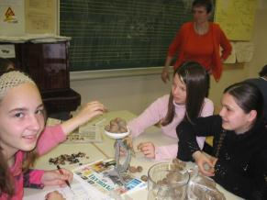
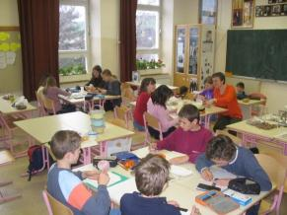
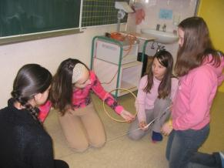
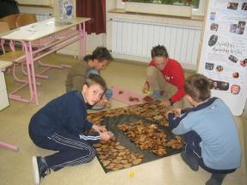
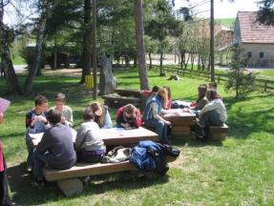
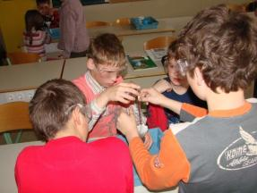
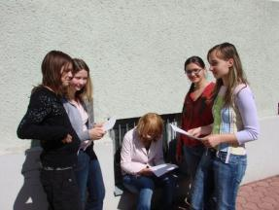
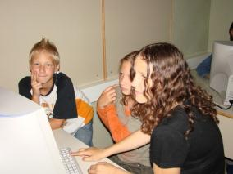
Hvala za
pozornost.

